Slide 1
ZVUK
Pluhař Vít, Michael Němec

Slide 2
Co je to zvuk?
Zvuk je podélné nebo příčné mechanické vlnění hmotných částic šířící se v prostředí
Ve vakuu se zvuk nešíří
Rychlost zvuku
ve vzduchu je 330 m/s
ve vodě 1480 m/s

Slide 3
Vznik zvuku
Zvuk vzniká různými způsoby
Úderem
buben
Drnkáním
harfa
Smýkáním
housle
Rychlým pohybem
bič
Prouděním vzduchu okolo ostré hrany
flétna
Prudkou změnou tlaku
zatřepáním a otevřením limonády

Slide 4
Vlastnosti zvuku
Výška zvuku
Frekvence (Hz)
S vyšší frekvencí roste výška
< 16Hz
infrazvuk
> 20kHz
ultrazvuk
440Hz
základní hudební tón

Slide 5
Vlastnosti zvuku
Barva zvuku
Zvuk může mít při stejné výšce odlišné zabarvení
Barva je určena
počtem harmonických tónů
Amplitudami
Podle barvy rozeznáváme
Hlasy lidí
Hudební nástroje

Slide 6
Vlastnosti zvuku
Hlasitost a intenzita zvuku
Hlasitost
Decibel (dB)
Závisí na velikosti akustického tlaku
Práh bolesti je 120 až 125 dB
Intenzita
Zvuková energie dopadající na jednotku času
Tedy akustický výkon na jednotku plochy
Při vysokých intenzitách může dojít k poškození sluchu

Slide 7
Tón a hluk
Tón
Hudební
Pravidelné kmitání
Hlasivky, hudební nástroje
Hluk
Nehudební
Nepravidelné kmitáním těles
Krátký nepravidelný rozruch
Bicí, srážka dvou těles

Slide 8
Šum
Zvukové nebo hlukové znečištění
Signál korespondující s vizuálním nebo akustickým šumem
Obsahuje všechny frekvence
Snižuje kvalitu užitečného signálu
SNR=20*log2^{N =} 6,02*N [dB] – Signal to Noise Ratio
16-bitů = 96,32 dB
24-bitů = 144 dB

Slide 9
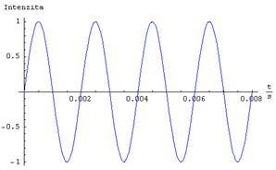
Harmonický zvuk
Průběh frekvence určuje absolutní výšku tónu
Měří se přístroji pro měření zvukových frekvencí
Za obvyklých podmínek ji nelze určit sluchem
Zvuk ladičky

Slide 10
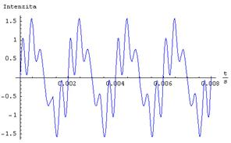
Neharmonický zvuk
Průběh lze rozložit na řadu harmonických průběhů
Měření jeho frekvence je obtížnější
Hudební nástroje, samohlásky řeči

Slide 11
Zvukové vlnění
Vyvolává zvukový vjem
Zvuková vlna je dána periodickým stlačováním a rozpínáním hmotného prostředí
Je závislé na okamžitých fyzikálních podmínkách
Tlak
Teplota
Vlhkost

Slide 12
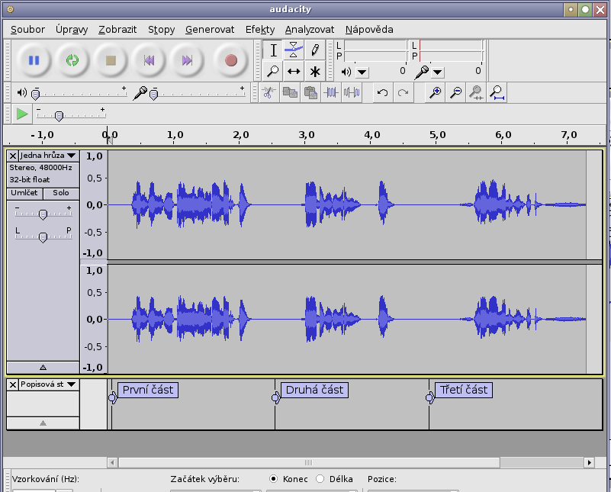
Zvukové stopy
Mono
jedna zvuková stopa
Stereo
Dvě zvukové stopy
2:1
Dvě stopy
basy
5:1
Pět stop
Basy
7:1
Sedm stop
Basy

Slide 13
Lidské vnímání zvuku
Frekvenční rozsah zvuku
16 Hz – 20 kHz
2 – 4 kHz
Srozumitelnost lidské řeči
Dynamický rozsah ucha
Asi 120 dB
Rozdíl mezi nejtišším a nejhlasitějším vnímatelným zvukem
Rozlišování frekvence tónů
U každého se liší
Za ideálních podmínek o několik centů
Cent je bezrozměrná jednotka pro měření velikostí intervalů

Slide 14
Lidské vnímání zvuku
Frekvenční maskování tónů
Ovlivňuje odlišování dvou frekvenčně blízkých tónů
Při znění dvou tónů může jeden potlačit ten druhý
Vnímání tónů blízkých tónů je ovlivněno šířkou kritického pásma
Na nejnižších frekvencích kolem 100 Hz
Na nejvyšších frekvencích až 4 kHz
Používá se u některých kompresí zvukových dat
MP3, ATRAC
Časové maskování
Potlačení tichého tónu, který předchází maskovací tón

Slide 15
Zvukové formáty
Komprimované
Menší objem dat nebo datový tok
Bezeztrátová komprese
Komprese dat bez ztráty informací
FLAC, ALAC
Ztrátová komprese
Komprese dat se ztrátou informací
MP3, WMA, ACC

Slide 16
Zvukové formáty
Nekomprimované
Větší objem dat
WAV

Slide 17
Zvukové formáty
MP3 – MPEG-1 Layer 3
Karlheinz Brandenburg
Komprimovaný a ztrátový formát
Založený na kompresním algoritmu MPEG
Při přehrávání dochází k dekomprimaci
Velmi rozšířený díky své malé velikosti
Nevýhodou je horší kvalita mluveného slova

Slide 18
Zvukové formáty
WMA – Windows Media Audio
Microsoft
Součást Windows Media
Komprimovaný a ztrátový zvukový formát
Alternativa MP3
Podobná kvalita
Menší velikost souboru
Nevýhodou je časté ořezávání vyšších frekvencí

Slide 19
Zvukové formáty
ACC (MPEG-4 ACC) – Advanced Audio Coding
Apple
Přehrají ho pouze přehrávače firmy Apple
Komprimovaný a ztrátový formát
Kvalitnější zvuk než MP3
Ochrana proti neautorizovanému užití

Slide 20
Zvukové formáty
FLAC – Free Lossless Audio Codec
Josh Coalson
Bezztrátový formát
Lineární predikce pro konverzi zvukových vzorků
Komprese činní asi 60% velikosti původního souboru
Je rychlejší a rozšířenější než ostatní formáty

Slide 21
Zvukové formáty
ALAC (M4A) – Apple Losseless Audio Codec
Apple
Přehrají ho pouze přehrávače firmy Apple
Bezztrátový formát
Komprese činní asi 60% velikosti původního souboru
Není náročný na dekompresi

Slide 22
Zvukové formáty
WAV (WAVE) – Waveform Audio File Format
IBM a Microsoft
Nekomprimovaný formát
Speciální varianta formátu RIFF
Lze využít i jako komprimované formáty
GSM, ADPCM, MP3
V naprosté většině však soubory WAV obsahují nekomprimovaná LPCM data
Pulzně kódová modulace

Slide 23
Programy pro přehrávání zvuku
Windows Media Player
VLC Media Player
QuickTime Player

Slide 24
Programy pro úpravu zvuku
Audacity
Adobe Audition Sound Effects
Sony Sound Forge

Slide 25
Záznam a reprodukce zvuku
Analog
Nepotřebuje k přehrání zvláštní převodníky
Mechanický záznam
V desce je vyrytá rýha
Hloubka rýhy reprezentuje vlastnosti zvuku
Gramofon, fonograf
Magnetický záznam
Magnetická vrstva na umělohmotné pásce
Zmagnetizuje na analogovou úroveň magnetizace
Přehrávač čte úroveň magnetizace, ta určuje vlastnosti zvuku
Magnetofon, MC kazety

Slide 26
Záznam a reprodukce zvuku
Digitál
Potřebuje k převodu na zvuk speciální převodníky
Kodeky
Záznam je uložen v číslicovém kódu
Nutno převést na analogový zvuk
Kvalitu zvuku určuje bitrate
AAC, MP3, WAV

Slide 27
Převodníky zvuku
A/D
Vzorkování
Kvantování
D/A
Používá se
V přehrávačích
Ve zvukových kartách
V telefonech

Slide 28
Zvuková karta
Rozšiřující karta počítače
Vstup a výstup zvukového signálu
Ovládána softwarově
Obsahuje čip převádějící digitální signál na analogový
Vzorkovací frekvence
11025 Hz (Telefon)
22052 Hz (Rádio)
44100 Hz (CD kvalita
48000 Hz
9600 Hz
Počet bitů na jeden vzorek je většinou 8, 16 nebo 24

Slide 29
Externí zvuková karta
Není uvnitř počítače
Mají kvalitnější zvuk
Nepochytávají elektronický ruch a šum

Slide 30
Dopplerův jev
Nastává při relativním pohybu zdroje zvuku a pozorovatele
Slyšíme jiné frekvence, než je frekvence zdroje
Vyšší při přibližování
Nižší při vzdalování

Slide 31
Zdroje
cs.wikipedia.org
Mylms.cz
Ifanda.cz

Slide 32
Děkujeme za pozornost…

